Slide 1




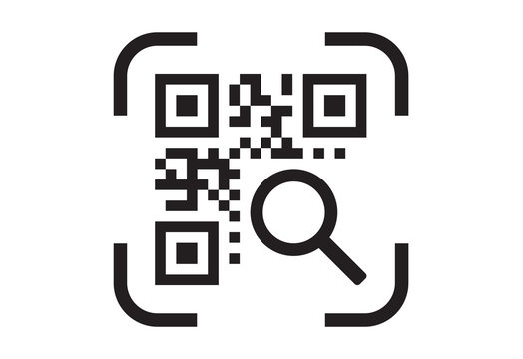
WTC
ID | Nombre | Actividad
1 | CAJA | 1 Laptop para capturar Datos
2 | CAJA | 1 Laptop para capturar Datos
3 | CAJA | 1 Laptop para capturar Datos
4 | REGISTROS ONLINE | Tablet iPad 9 con lector QR
5 | REGISTROS ONLINE | Tablet iPad 9 con lector QR
6 | REGISTROS ONLINE | Tablet iPad 9 con lector QR
7 | REGISTROS ONLINE | Tablet iPad 9 con lector QR
8 | EXPOSITORES | 1 Laptop para capturar Datos
9 | CASOS ESPECIALES | 1 Laptop para capturar Datos
10 | PROFESORES | Tablet iPad 9
11 | PROFESORES | Tablet iPad 9
12 | ENTREGA DE GAFETES | Tablet iPad Mini 2 con lector QR
13 | ENTREGA DE GAFETES | Tablet iPad Mini 2 con lector QR
14 | ENTREGA DE GAFETES | Tablet iPad Mini 2 con lector QR
15 | ENTREGA DE GAFETES | Tablet iPad Mini 2, con lector QR
16 | Printer Server | Laptop con 3 Primera LX500c
YH
16 conexiones
YH
1 conexión
YH
1 conexión
YH – Entrada Principal
8 iPad Mini 2
YH – Entrada Salones 12 iPad Mini 2

